Slide 1
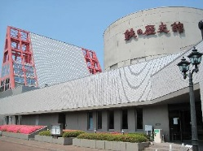
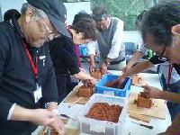
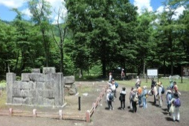
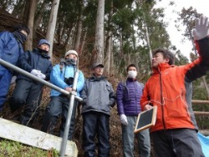
釜石の産業体験と震災学習【岩手県】
出発地：各地
日次 | 行 程 | 宿泊
1 | 各地＝＝＝釜石産業体験（鉄の歴史館、金属鋳造体験）＝＝(40分)＝＝民泊又は、釜石周辺ホテル・旅館 | 岩手県 釜石市内 等
2 | 宿泊地＝＝(20分)＝＝世界遺産橋野鉄鉱山見学・そば打ち体験（昼食）＝＝(20分)＝＝釜石地区農作業体験 ＝＝(30分)＝＝民泊又は、釜石周辺ホテル・旅館 | 岩手県 釜石市内 等
3 | 宿泊地＝＝(5分)＝＝釜石地区震災学習＝＝（昼食）＝＝＝各地
東北ルートマップ
釜石農作業体験
世界遺産
橋野鉄鉱山
釜石地区震災学習
釜石産業体験
（凡例） ・・・：徒歩 ■□■□：JR ＝＝＝：バス ～～～：船舶 －－－：航空機
鉄の歴史館
金属鋳造体験
世界遺産橋野鉄鉱山
釜石地区震災学習
日本の近代製鉄発祥の地、釜石ならではの鉄の資料館。原寸大に復元された高炉の模型を中心に、楽しく鉄の歴史を学ぶことができます。
砂型鋳造（溶かした金属を砂で作った型に流し込んで作る製造法）を利用して、オリジナルのキーホルダーを作製することができます。
世界遺産「明治日本の産業革命遺産 製鉄・製鋼、造船、石炭産業」の構成資産で、現存する日本最古の洋式高炉跡。日本における製鉄産業の近代化を象徴する史跡です。
東日本大震災から学んだ教訓を、地元ガイドが防災の観点から伝えます。実際に被災地を廻りながら、津波の恐ろしさ・復興状況だけではなく、避難行動についても伝えます。

